Slide 1
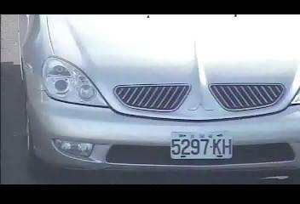
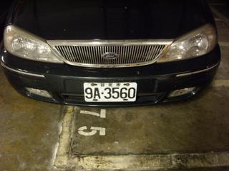
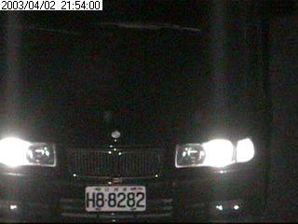
大作业相关
数据集介绍
Application-Oriented License Plate (AOLP) Dataset [1]
Access Control (AC) subset
Access Control是指车辆以低速或全速通过固定通道的情况，例如在收费站或区域的出入口
图像只包含一辆车，且车牌基本位于图像中央，难度相对较低
包含训练样本581张，测试样本100张
[1] Hsu, G.-S.; Chen, J.-C.; Chung, Y.-Z.; , "Application-Oriented License Plate Recognition," Vehicular Technology, IEEE Transactions on , vol.62, no.2, pp.552-561, Feb. 2013

Slide 2
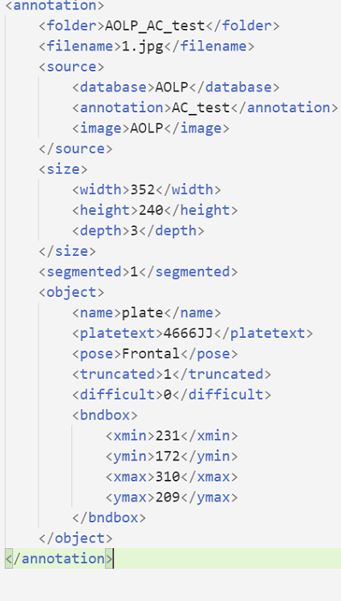
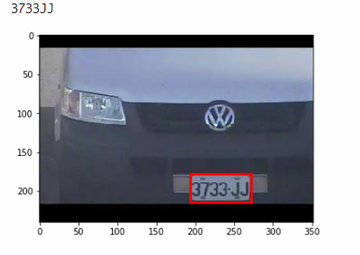
大作业相关
数据集介绍
每一张图像都给定了对应的XML文件，作为实际标签(Ground Truth)
XML包含了车牌的bounding box坐标，以及车牌的字符信息
车牌字符组成为数字+英文字母
提供了读取单个图像以及标签信息的示例代码
[1] Hsu, G.-S.; Chen, J.-C.; Chung, Y.-Z.; , "Application-Oriented License Plate Recognition," Vehicular Technology, IEEE Transactions on , vol.62, no.2, pp.552-561, Feb. 2013

Slide 3
大作业相关
数据集介绍
Chars_data
单个字符的二值图像数据集
包含1-9，A-Z 共34种字符（没有I和O）
可以作为字符识别部分的训练样本，用于训练模型（卷积网络）
再使用训练好的模型，来识别AOLP数据集中的样本（分割出来的字符图像）

Slide 4
大作业相关
任务介绍
大作业由两个子任务组成，同学们需要在完成两个子任务的基础上(在报告中分别给出方案及评测)，同时建议选择其中一个子任务进行较为深入的探索，并在报告中对创新点或技术难点进行进行阐述。评分会综合考虑两个子任务的工作以及在深入任务上的优化解决方案。总体要求：只能在给出的训练数据集上(包括Chars_data) 训练模型参数，并汇报算法在测试集中的结果。
子任务1：
在原图中对车牌进行检测定位
每张图像预测1个车牌的BoundingBox，与Ground Truth计算iou，汇报所有样本的平均iou以及检测正确的样本数目（IOU>0.5）
子任务2：
利用提供的车牌实际位置信息，提取出车牌矩形区域，进行下一步操作
进行字符分割，尝试不同的分割方法并展示分割效果（没有字符的实际位置标签，可以可视化典型测试样本的分割结果）。
对分割后的字符，进行分类识别。
汇报最终车牌识别准确度（一个车牌中所有字符均正确，则该样本识别正确）

Slide 5
大作业相关
评分说明：
最终评分将主要根据大家的对于选定任务的尝试以及最终的实现方案是否有技术优势和自己的创意。测试集上的评测结果只占较小的比重。
一般倾向于：任务目标针对性强的技术方案、有创意的方案 + 比较好的结果 >
复用现成的普适方案 + 非常好的结果
注：建议尽量基于课堂所讲授的内容提出自己的技术方案及创意
其他说明：
1.作业需要有完整的代码实现，注释清晰。
大作业报告需包含实现方案（比如分类器选择，特征选取，分割方法，定位方法等）+测试集评测结果+结果分析。报告提交压缩包（报告pdf+代码文件+结果文件）。
2.测试集评测结果请务必使用提供的脚本获得并如实体现在报告中。助教会做抽查，若发现存在虚报测试集结果，将测试集并入训练集进行训练等弄虚作假行为按照考试作弊处理。
3. 大作业提交文件名用： 学号-姓名-1，或 学号-姓名-2 两种方式。1、2分别对应于在大作业中重点选择的子任务id

Slide 6
大作业提交截止时间： 5月21日 23:59

